Slide 1



Отдел по делам молодёжи Администрации м.р. Алексеевский

Slide 2

Мероприятия, направленные на военно-патриотическое воспитание молодёжи

Slide 3
Развитие юнармейского движения на территории муниципального района Алексеевский
Юнармейский отряд «Беркут» (ГБОУ СОШ с. Алексеевка) – 150 человек;
Юнармейский отряд «Сокол» (ГБОУ СОШ с. Герасимовка) – 24 человека;
Юнармейский отряд «Витязи» (ГБОУ СОШ с. Самовольно-Ивановка) – 26 человек;
Юнармейский отряд «Патриот» (ГБОУ ООШ п. Ильичевский) – 21 человек;
Юнармейский отряд «Пламя» (ГБОУ СОШ с. Летниково) – 22 человека;
Юнармейский отряд «Лира» (ГБОУ СОШ с. Патровка) – 20 человек.

Slide 4
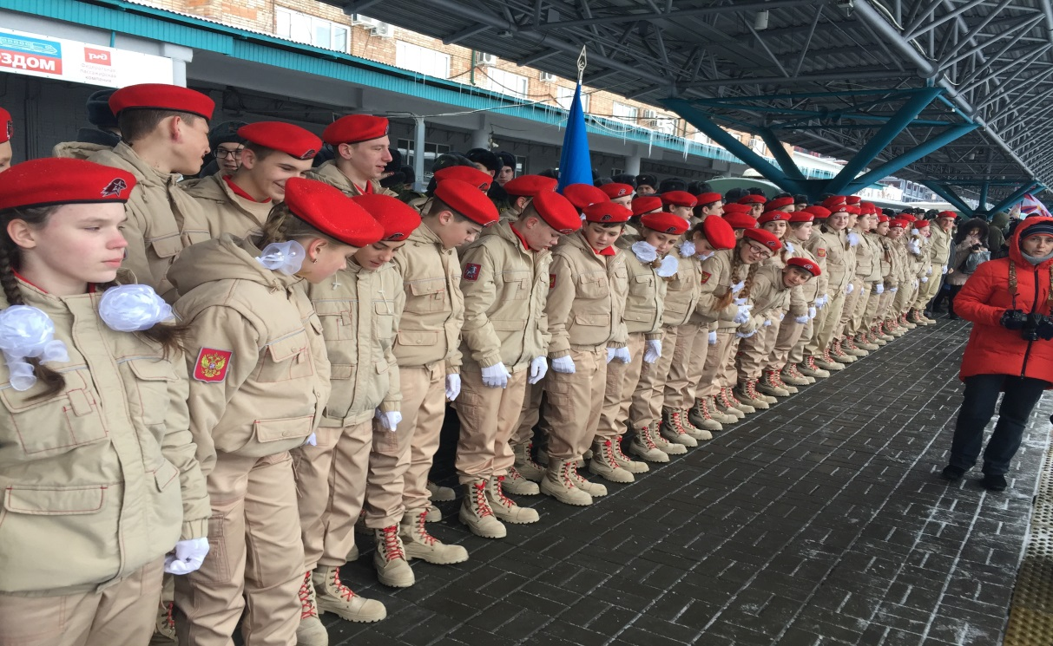
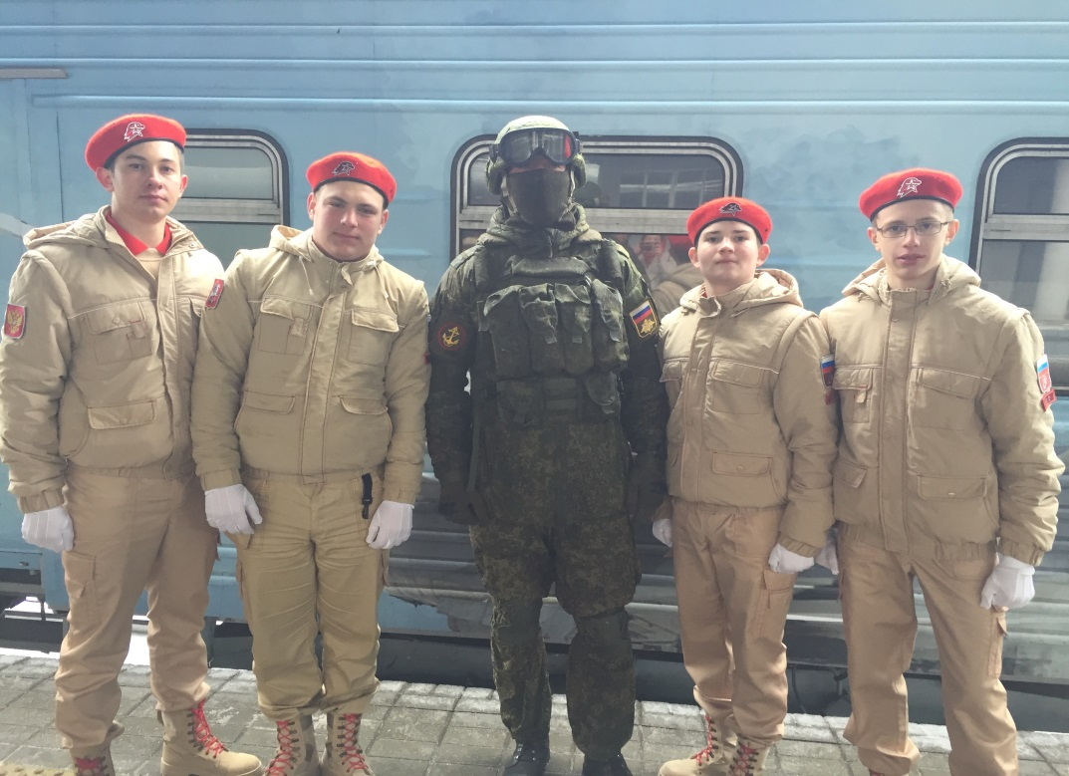
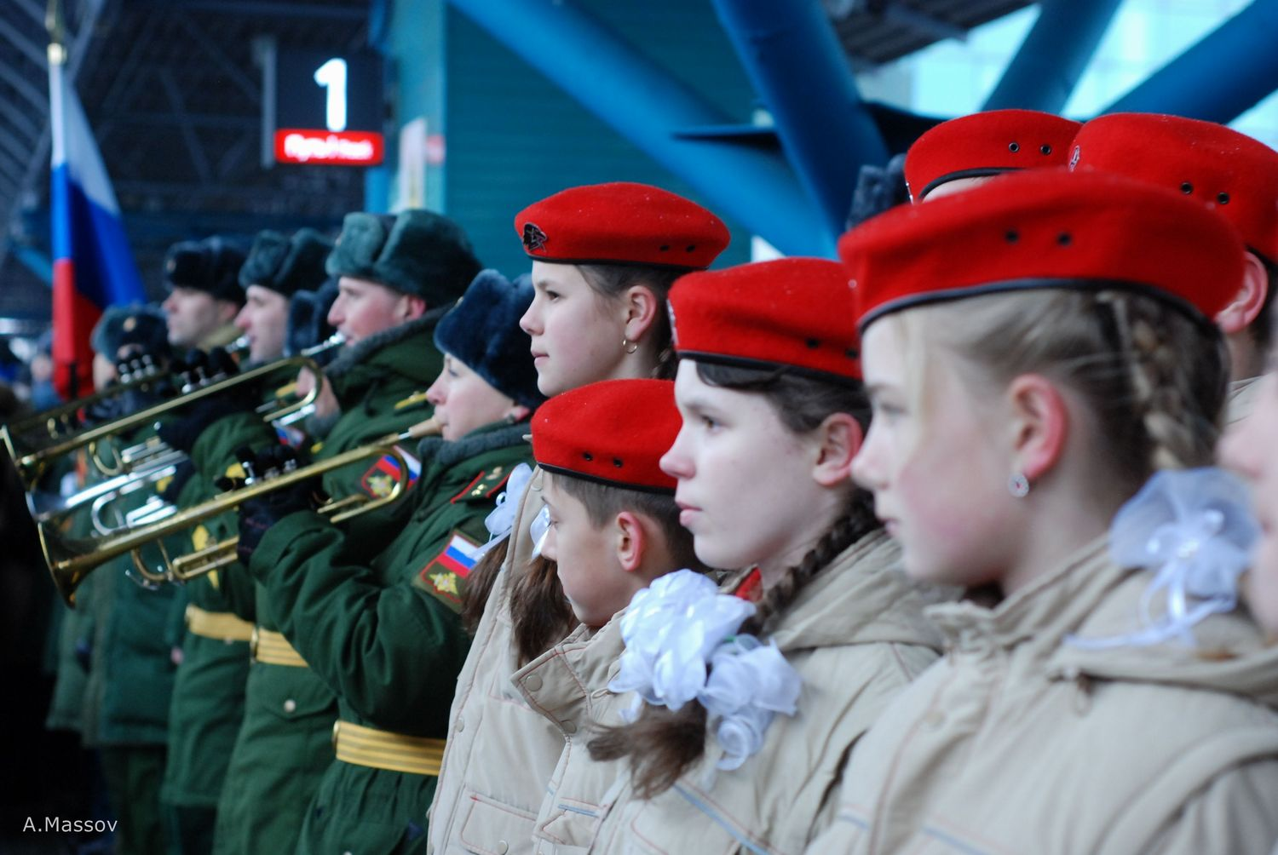
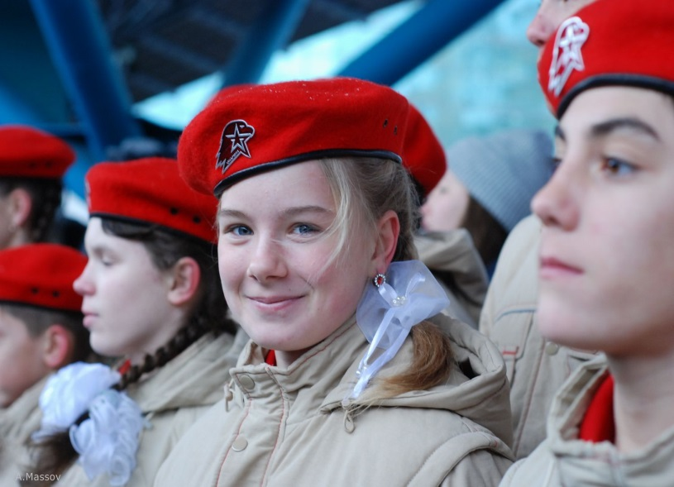
Передвижная военно-патриотическая акция «Сирийский перелом»
Notes:
9 марта на железнодорожном вокзале г. Самара проходила передвижная военно-патриотическая акция «Сирийский перелом». Она проводится Министерством обороны РФ с целью демонстрации успехов Вооруженных сил РФ и Сирии в борьбе с международным терроризмом и закрепления положительного имиджа ВС РФ.
В рамках акции проходила демонстрация трофейной техники и вооружения, изъятых у различных группировок, незаконных вооруженных формирований в Сирии. Эшелон прибыл на платформу 1-го пути железнодорожного вокзала в 11.00. Это событие является особо значимым для м.р. Алексеевский, т.к. именно сегодня ребята нашего района принимали присягу перед генерал-майором. Клятву юнармейца зачитывал учащийся ГБОУ СОШ с.Герасимовка - Дикарев Максим. Хотим поблагодарить Радионова Алексея Борисовича за уникальную возможность стать участниками данной Акции и за принятие присяги в столь торжественной обстановке!

Slide 5
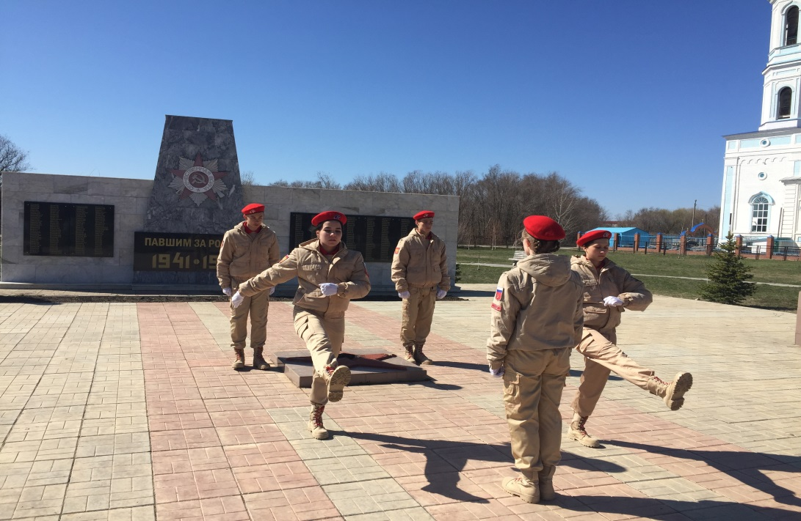
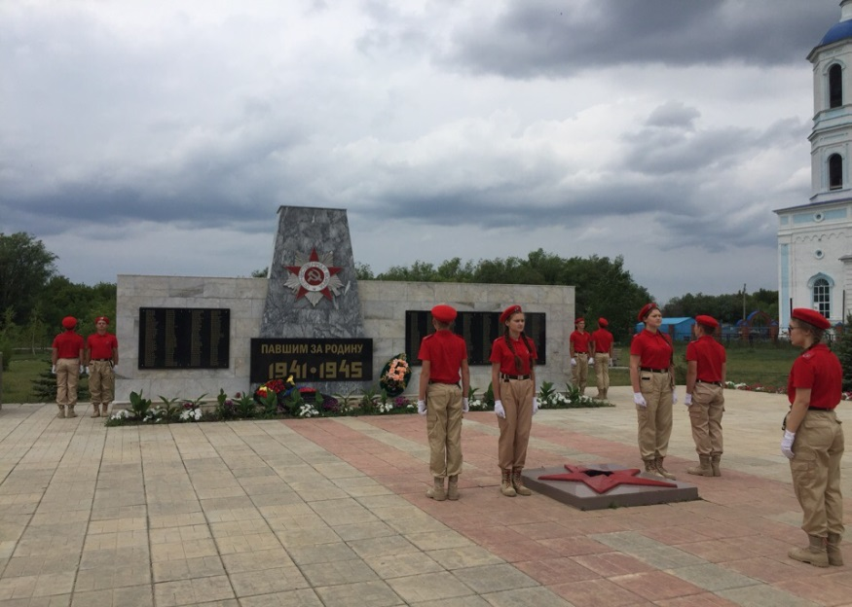
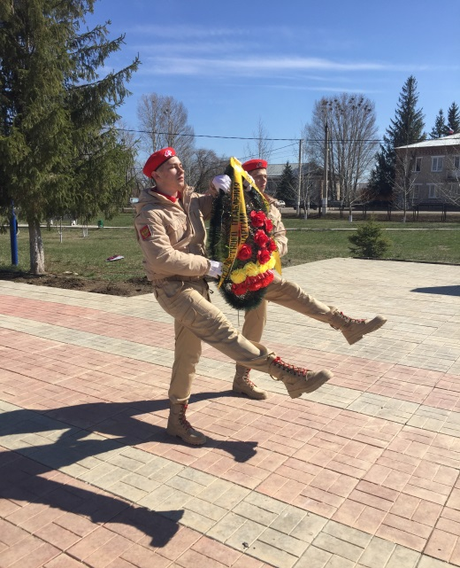
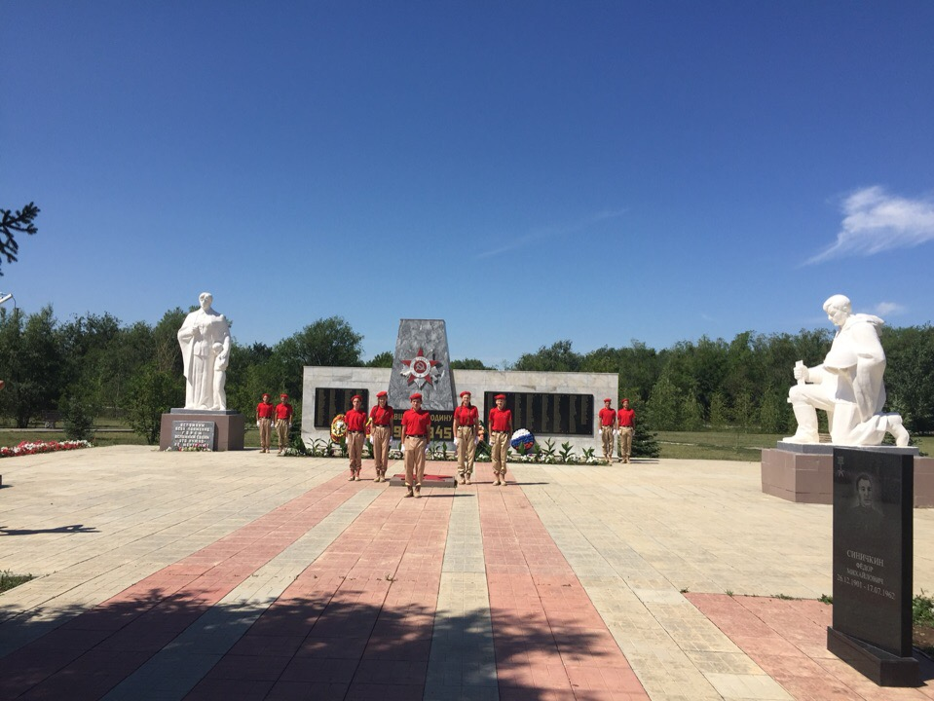

Областная акция единых действий «Перекличка Постов № 1» «Этих дней не смолкнет слава»

Slide 6
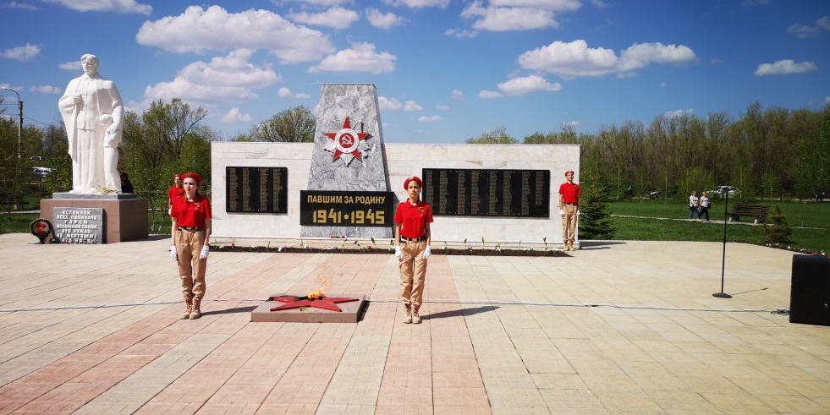
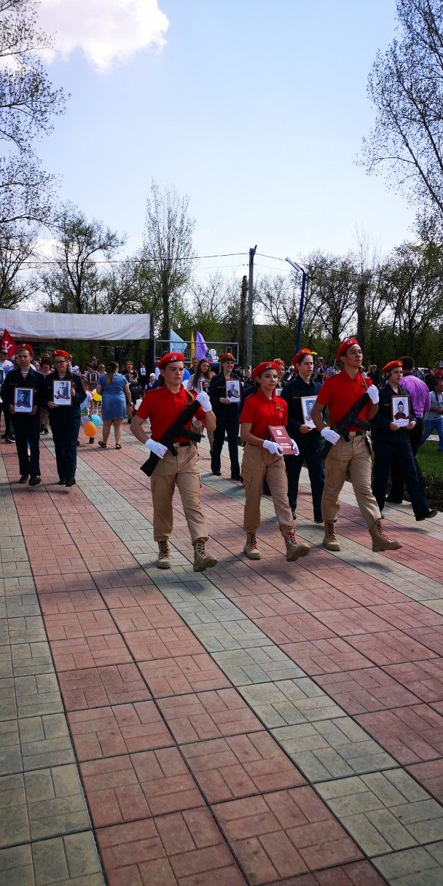
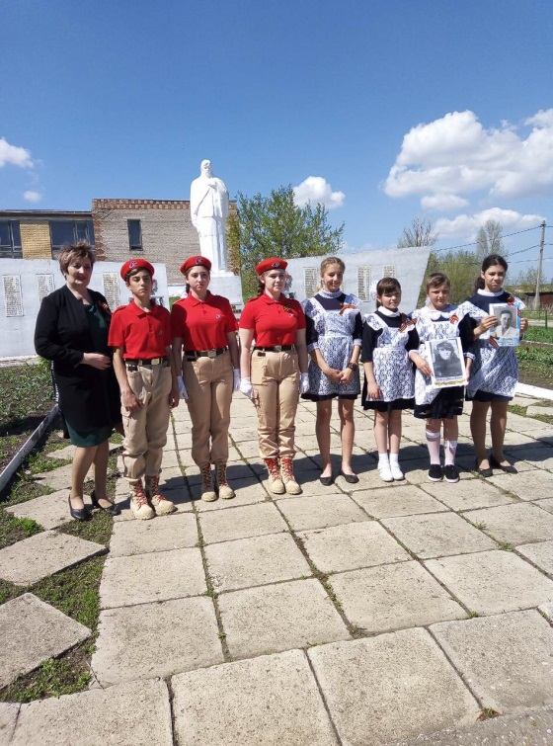
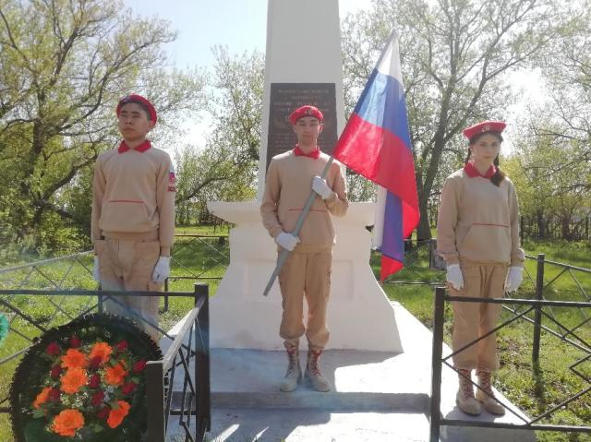
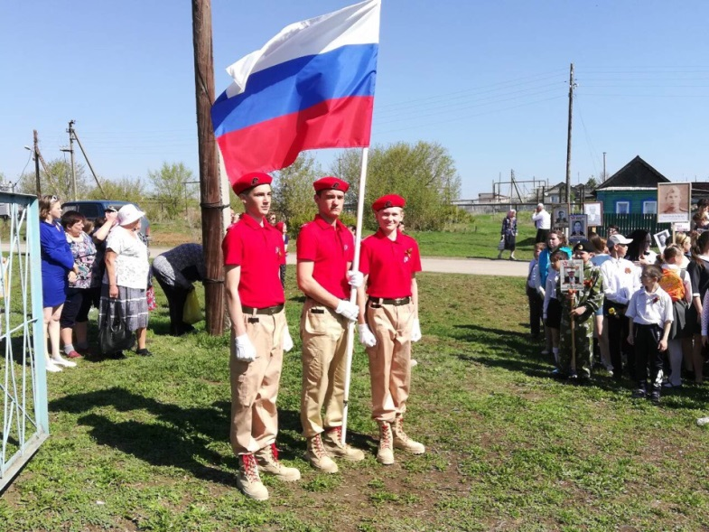
Почетный Караул

Slide 7
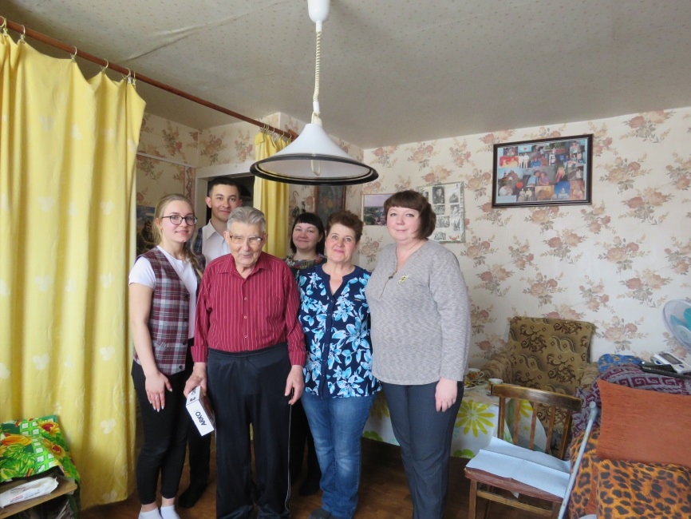
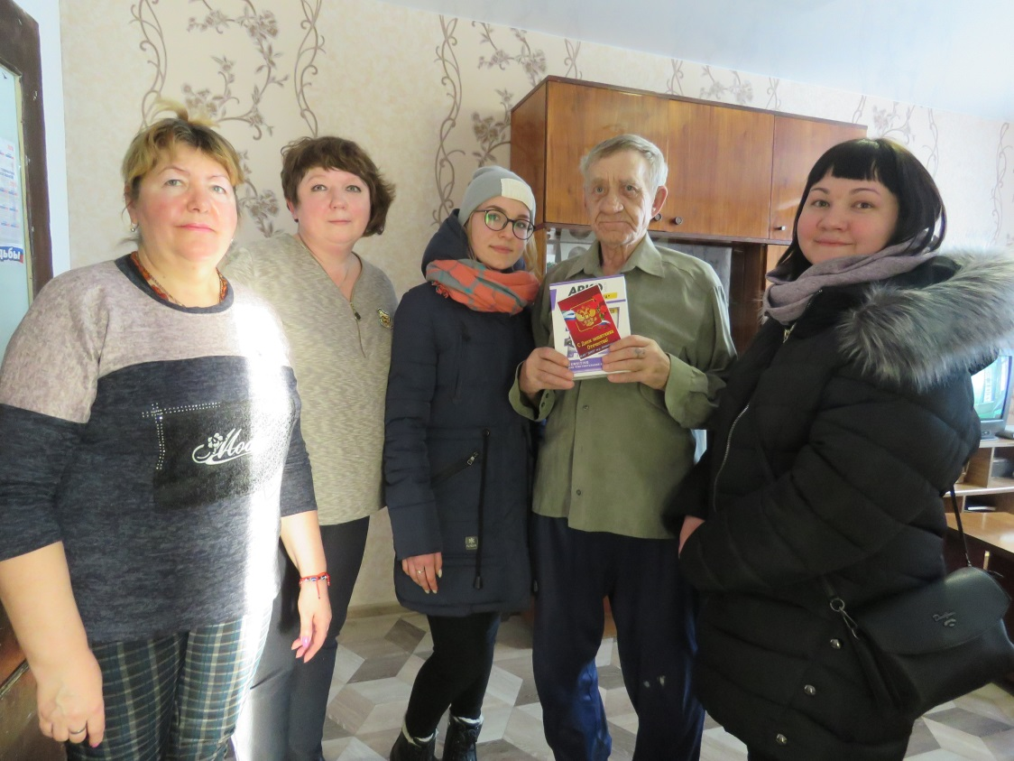
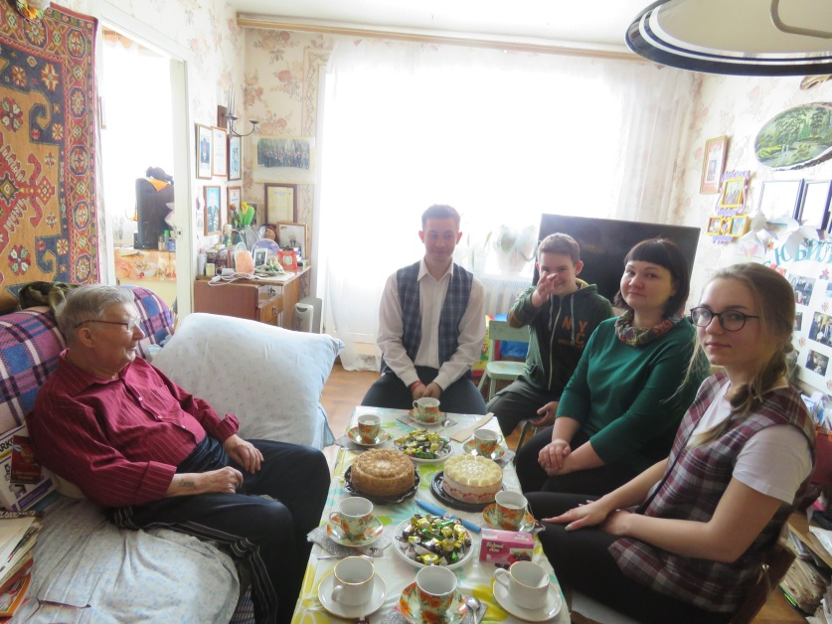

День защитника Отечества

Slide 8
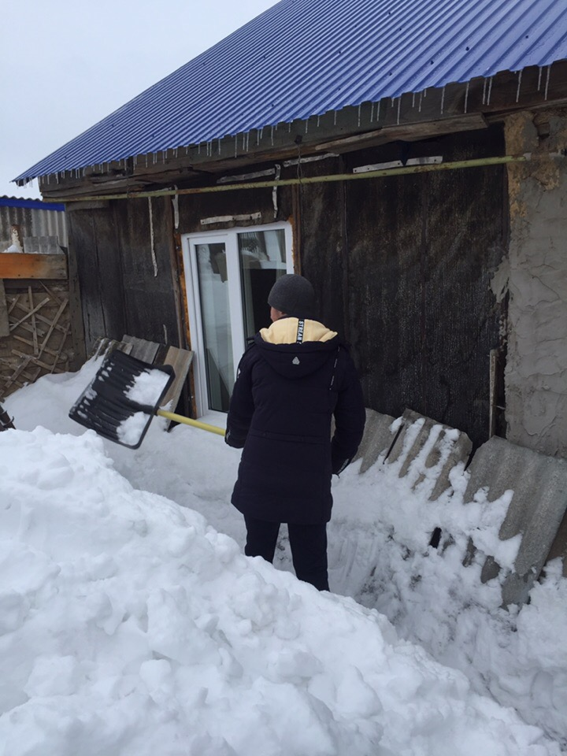
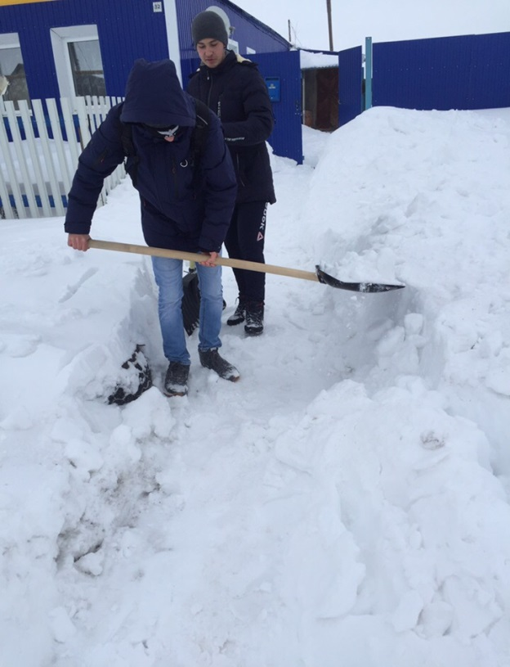
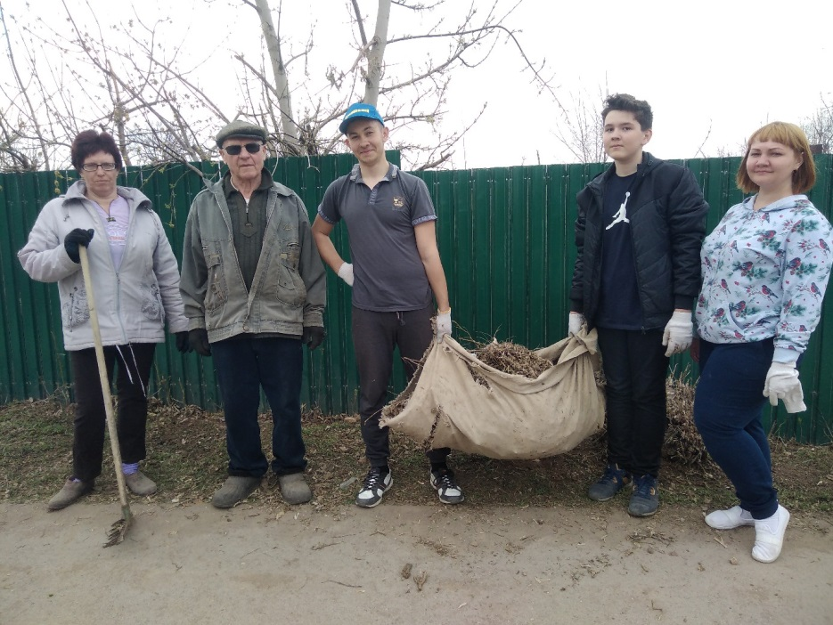
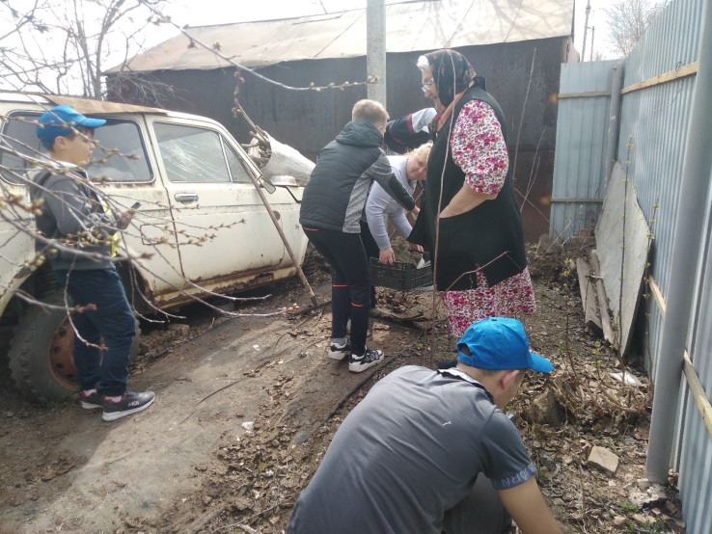
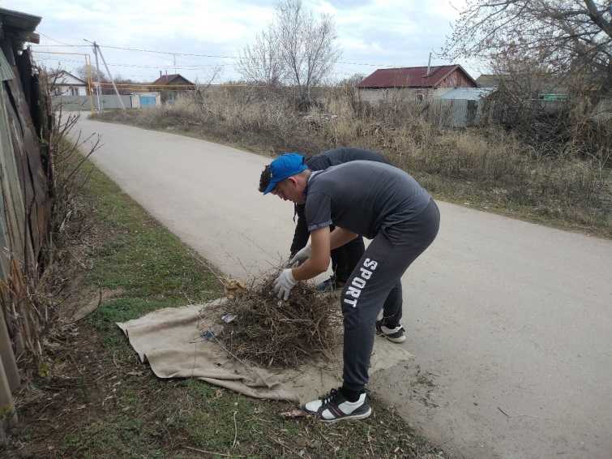
Акция «Ты не один!»

Slide 9
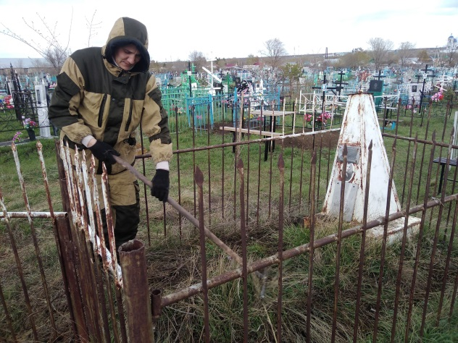
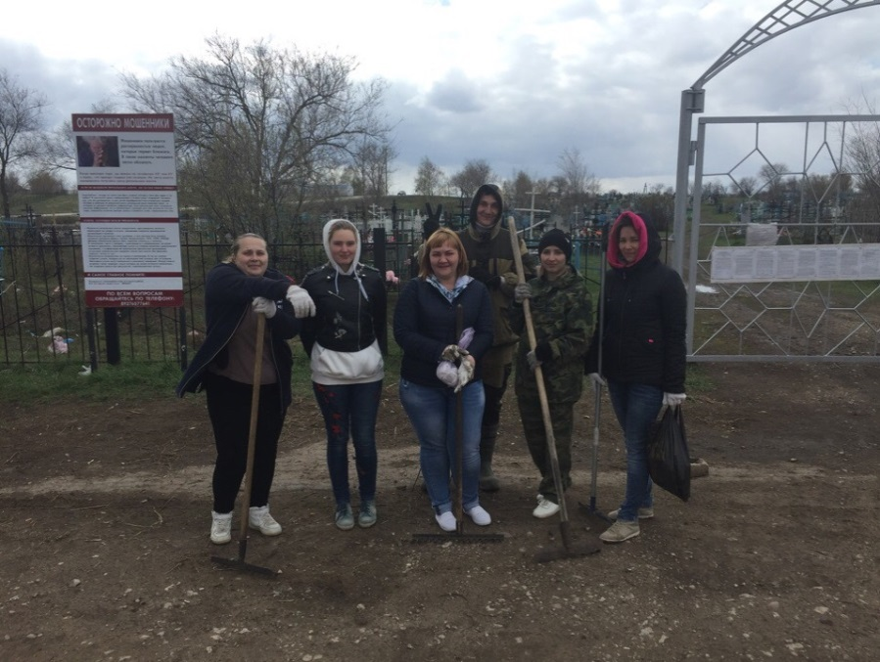
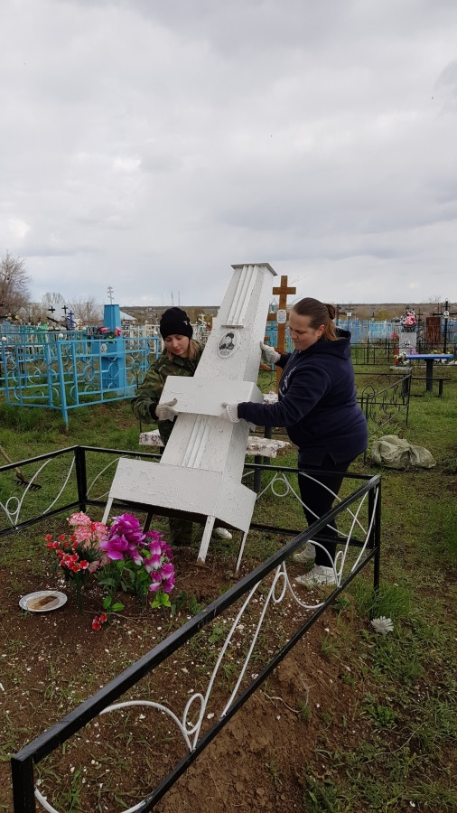
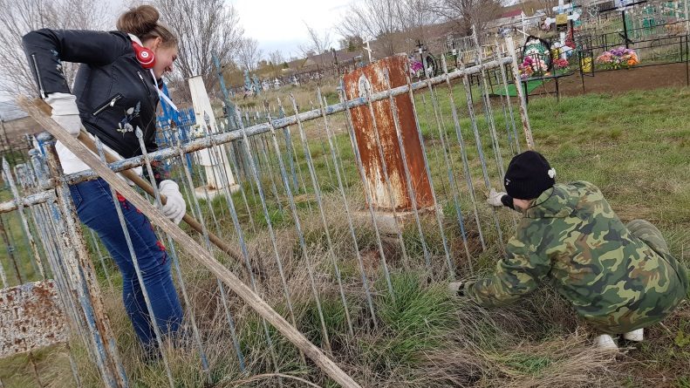
Акция по уборке захоронений участников ВОВ

Slide 10
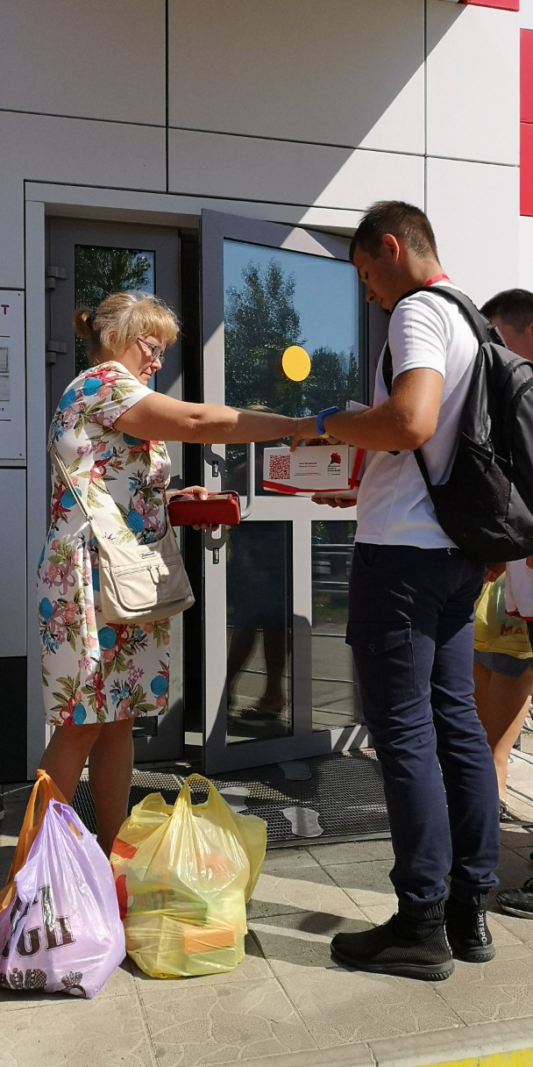
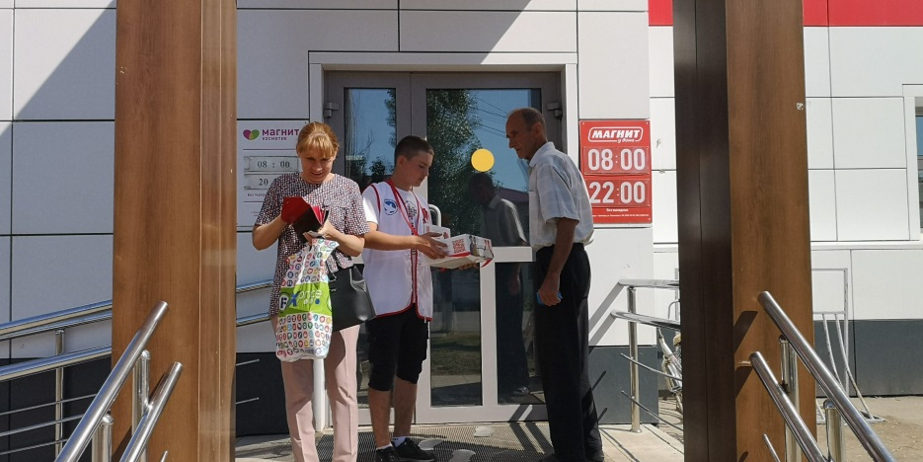
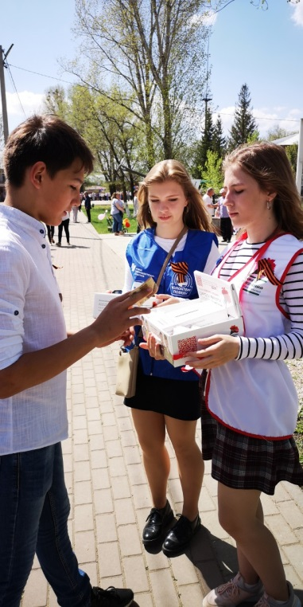
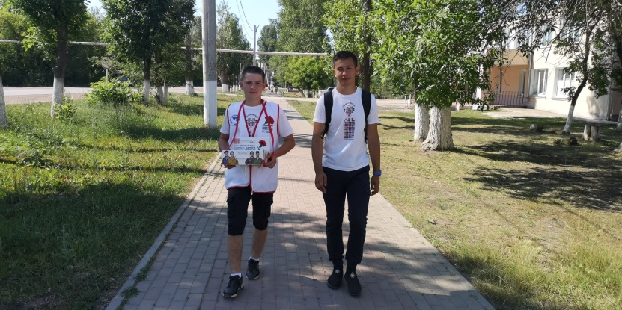

Всероссийская акция «Красная гвоздика»

Slide 11
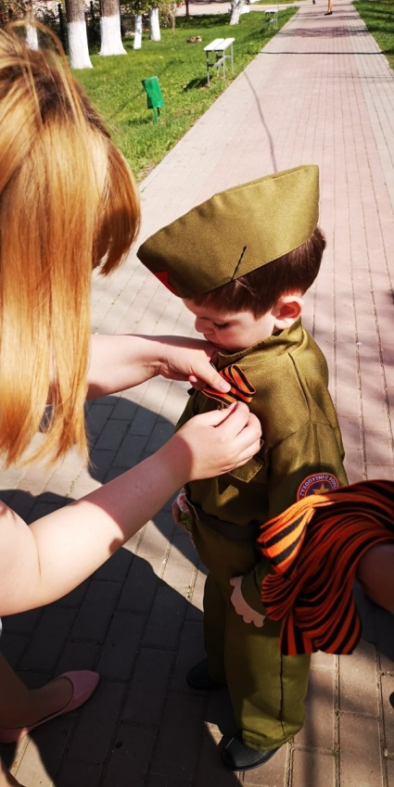
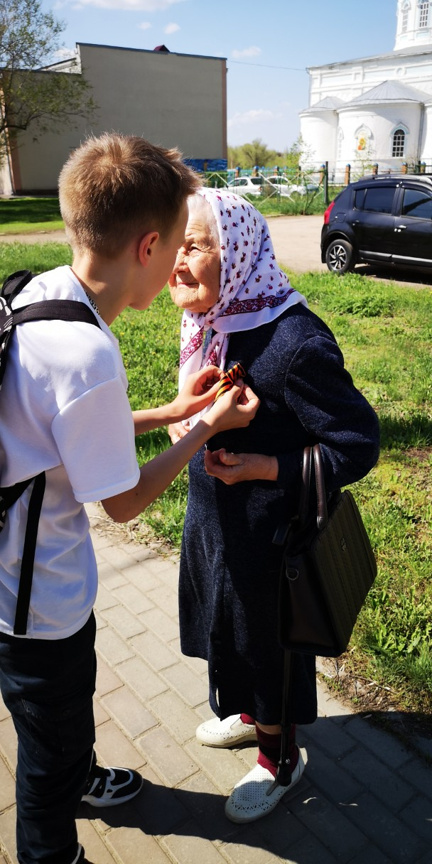
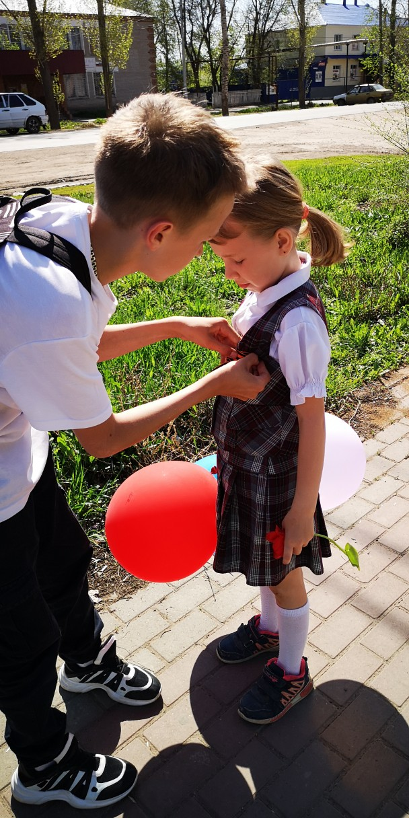


Акция «Георгиевская ленточка»

Slide 12
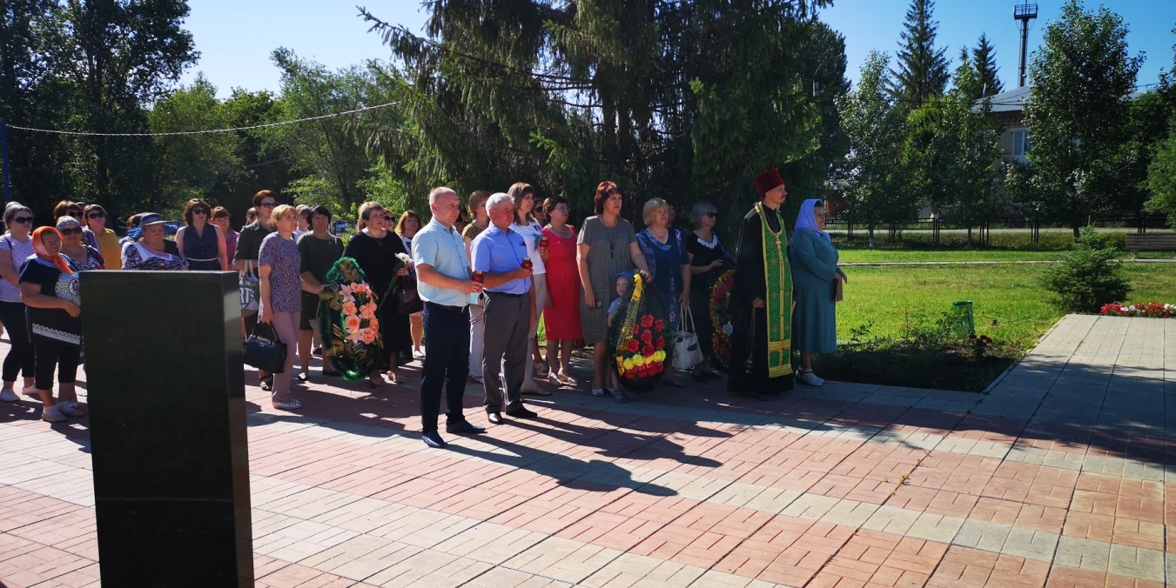

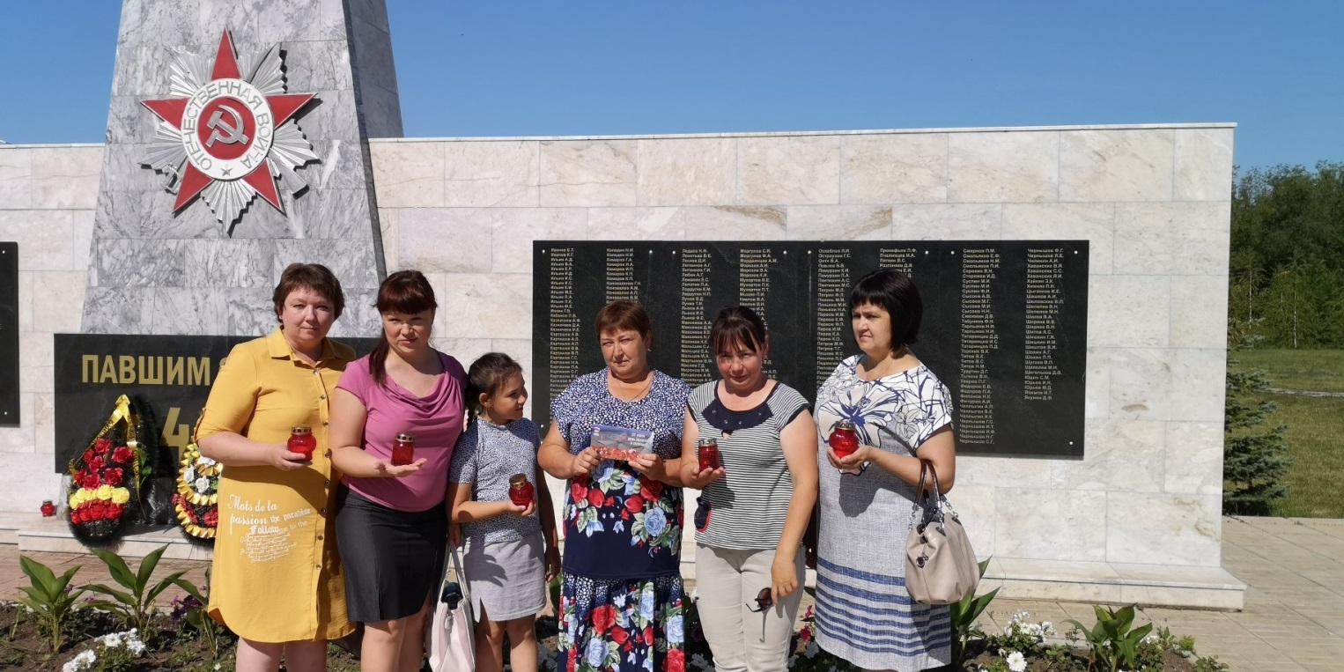

День памяти и скорби

Slide 13
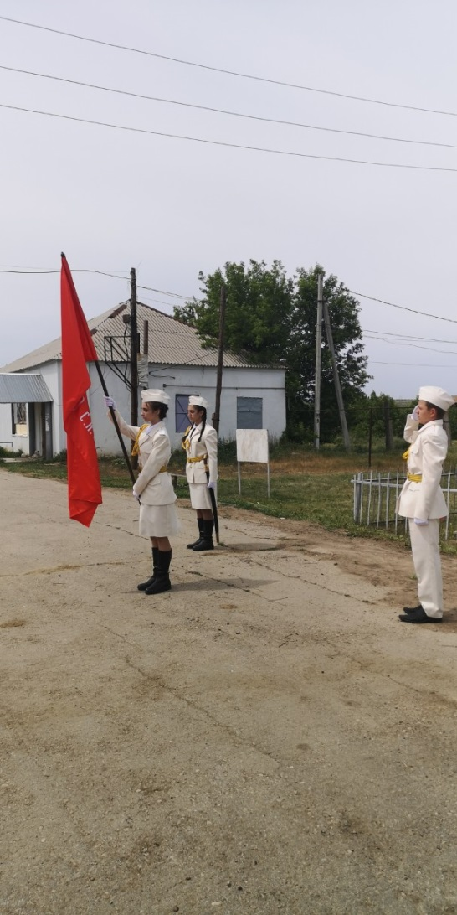
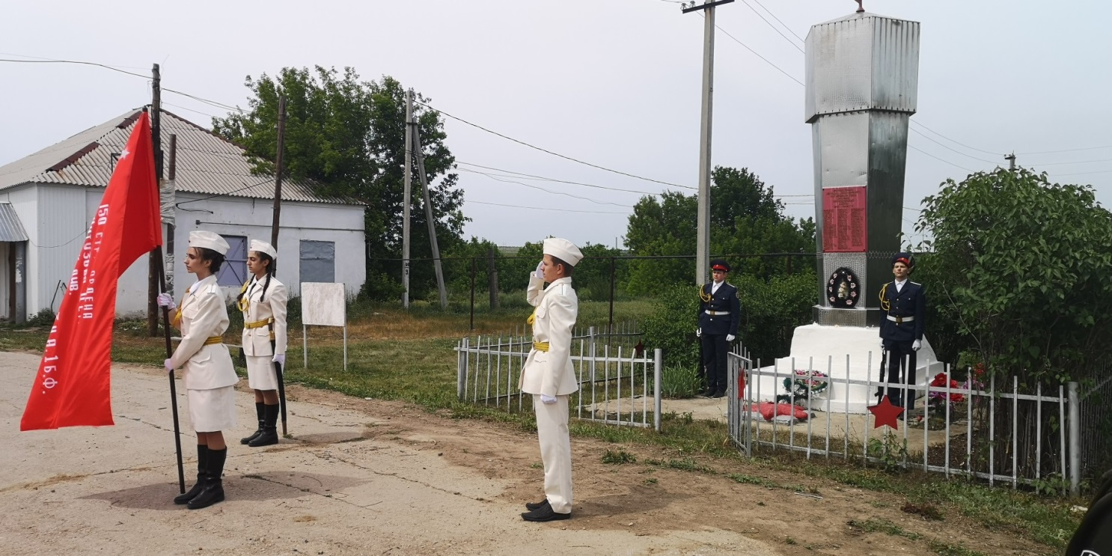
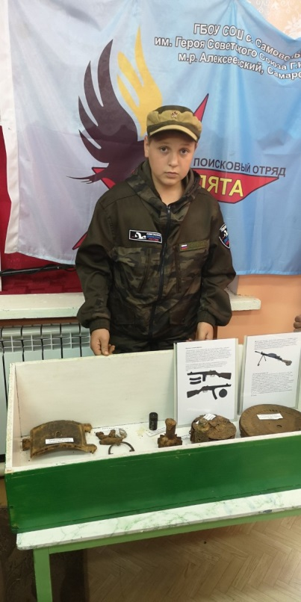
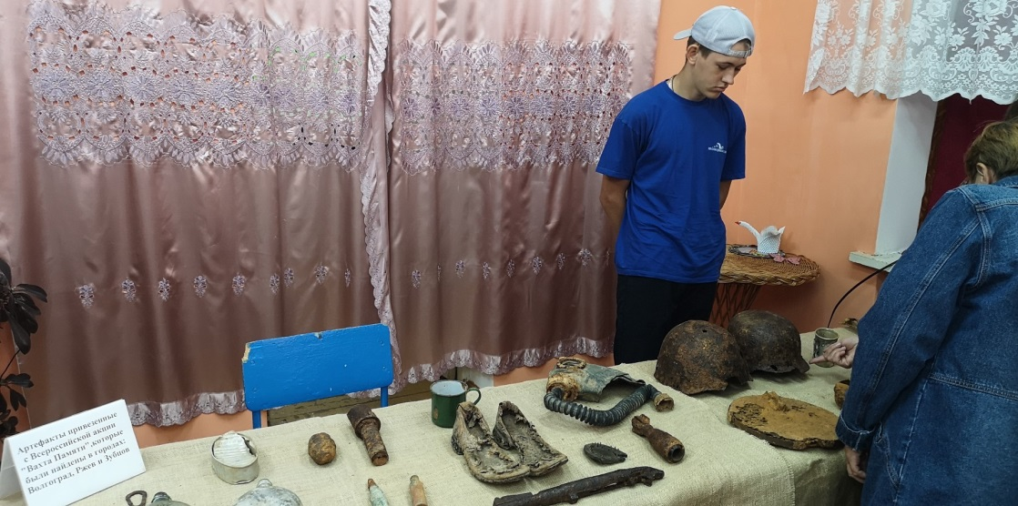
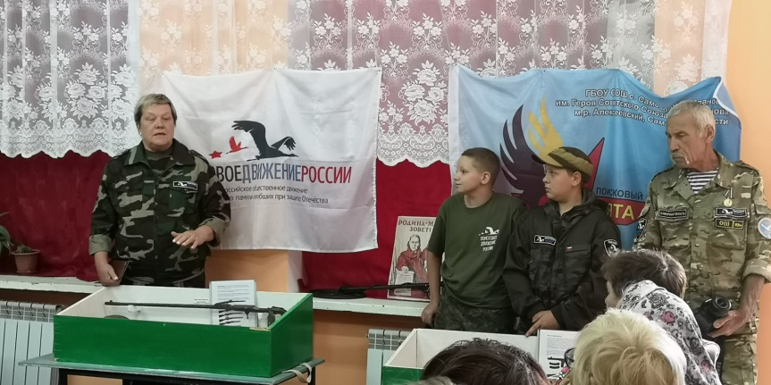
Никто не забыт, ничто не забыто!

Slide 14
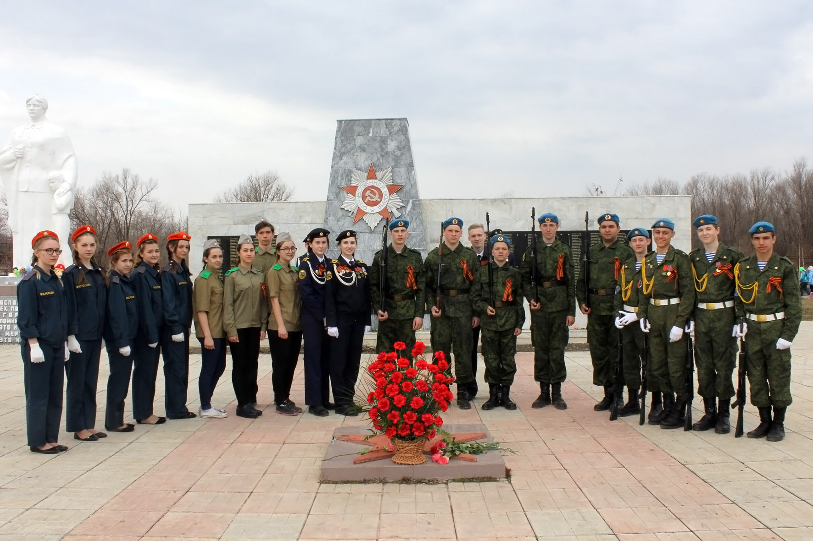
Спасибо за внимание!

